Slide 1
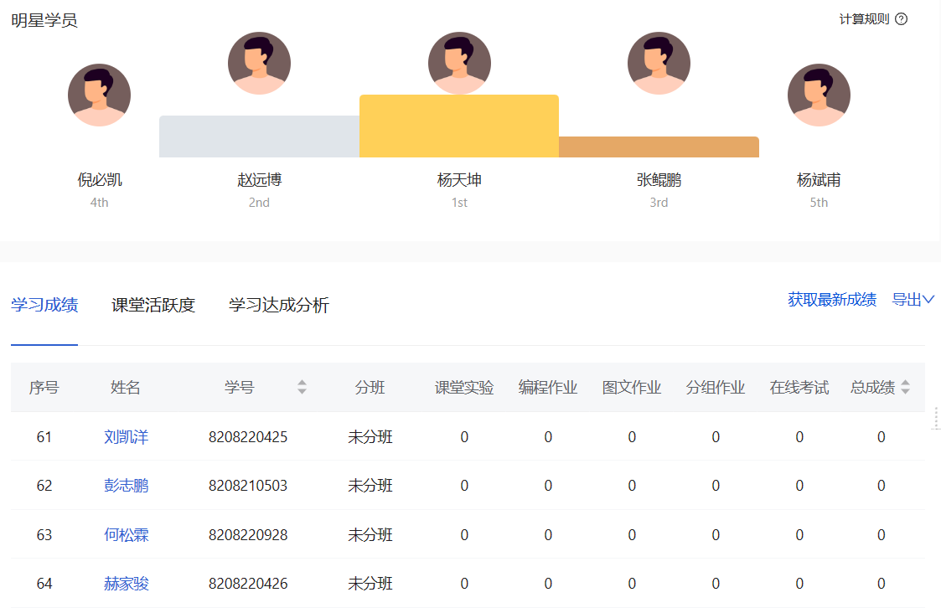
educoder平台

Slide 2
项目分组：
项目驱动的专题讨论要求：
请班长或者学习委员将分组情况的排序：9月28日发给我
第一组第一次报告时间：
第五周 10月3－10月10日
ppt展示或者程序展示，ppt说明组内成员分工
内容：一个完整的大数据分析过程，包括数据爬虫、数据分析处理、数据可视化等。

Slide 3
Python爬虫和数据分析

Slide 4
网络数据处理
1．数据采集
网络爬虫（Web crawler）应用源于20世纪90年代的Google等搜索引擎，用于抓取互联网上的Web页面，为网络用户提供信息检索服务。从抓取数据的规模上区分，爬虫可以分为三类：
仅针对特定网页进行数据采集的爬虫。
能爬取整个网站的数据的爬虫。
需要爬取整个Internet网相关信息的爬虫。

Slide 5
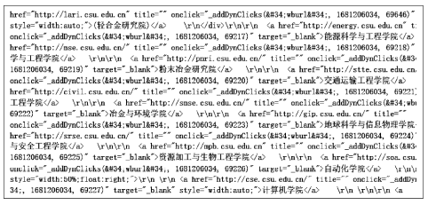
网络数据处理
例1： 爬取中南大学主页的信息。
import requests
r = requests.get(r"http://www.csu.edu.cn")
r.apparent_encoding #查看网页内容编码
'UTF-8-SIG'
r.encoding = 'UTF-8-SIG' #设置编码
r.text
print(r.text)

Slide 6
网络数据处理
2．爬虫风险
性能骚扰：爬虫是一种能够自动浏览网页的网络机器人，借助算法设计以及计算机的快速运行，可以轻而易举地在短时间内对同一个网站产生大量访问，从而给网站运营方带来极大困扰。
法律风险：网站上的数据往往有自己的产权归属，如果利用爬虫获取受知识产权保护的数据或者网站明确禁止的内容用来牟利，或者给网站运营方造成损失，则会带来法律风险。

Slide 7
网络数据处理
2．爬虫风险
隐私泄露：对于用户个人信息，包括个人身份信息、行踪轨迹、联系方式等，在利用爬虫进行采集时，必须获得用户的授权。如果不进行规范使用，网络爬虫可能具备突破简单访问控制的能力，获取被保护的数据，从而泄露个人隐私。

Slide 8
网络数据处理
3．Robots协议
robots.txt是一个协议文本，是网络爬虫访问网站的之前要查看的文件。它告诉爬虫程序在服务器上什么文件是可以被查看的，并规定了抓取延时、抓取时间段等参数。
当一个爬虫访问站点时，它应该首先检查该站点根目录下是否存在robots.txt。如果该文本存在，搜索机器人应该按照该文件中的内容来确定访问的范围。如果该文件不存在，所有的爬虫将允许访问网站上所有没有被口令保护的页面。

Slide 9
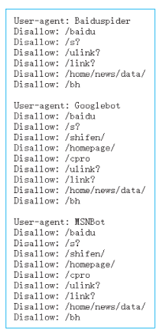
网络数据处理
3．Robots协议
以百度网站为例，可以在网站根目录下查看robots.txt文件。在浏览器的地址栏输入“http://www.baidu.com/robots.txt”，便可以查看到该网站对各种爬虫采集信息时所做的限制。

Slide 10
网络数据处理
4. 信息提取
（1）基于字符串匹配的信息提取
如果采用普通字符串进行匹配，功能极其有限，扩展性不好，代码可重用性差。因此，可以使用正则表达式对字符串进行匹配。
正则表达式由普通字符和元字符组成。普通字符是正常的文本字符，具有字符的本来含义。元字符具有特定的含义，它使得正则表达式具有通用的匹配能力。

Slide 11
网络数据处理
元字符 | 功能描述
. | 匹配除换行符之外的任何单个字符
* | 匹配位于该符号之前的0个或多个字符
+ | 匹配位于该符号之前的1个或多个字符
| | 匹配位于该符号之前或之后的字符
^ | 匹配以该符号后面的字符开头的字符串
$ | 匹配以该符号之前的字符结束的字符串
？ | 匹配该符号之前的0个或1个字符
\ | 表示一个转义字符
[] | 匹配括号中的任意一个字符
- | 匹配指定范围内的字符
() | 将括号中的内容作为一个整体
{} | 按括号中指定的次数进行匹配
\b | 匹配单词头或单词尾
\B | 与“\b”含义相反
\d | 匹配一个数字字符
\D | 与“\d”含义相反
\s | 匹配任何空白字符，包括空格、制表符、换页符等
\S | 与“\s”含义相反
\w | 匹配任何字母、数字及下划线
\W | 与“\w”含义相反

Slide 12
网络数据处理
例2: 提取文本中的所有座机电话号码。
import re
demo = "校内电话查询：0731-88876114；招生联系电话： 0731-88830995"
patt = re.compile(r"\d{3}-\d{8}|\d{4}-\d{8}") #将字符串编译为正则表达式
tel = re.findall(patt,demo) #在文本中进行匹配
print(tel) #查看结果
['0731-88876114', '0731-88830995']

Slide 13
网络数据处理
4. 信息提取
（2）基于HTML结构的信息提取
从Web页面上爬取到的资源，仍然保留了页面的HTML标签信息。HTML具有一定的结构，即由HTML标签所构成的树形结构。如果能对HTML进行解析，那么在进行内容提取时，就可以充分利用它的结构，快速获得所需要的信息。

Slide 14
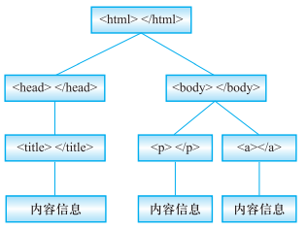
网络数据处理
（2）基于HTML结构的信息提取
HTML标签的树形结构

Slide 15
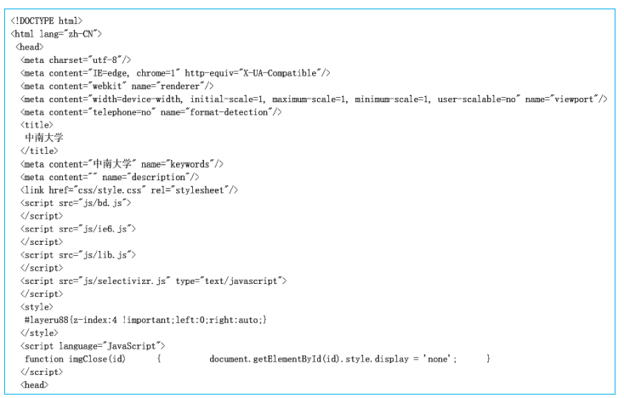
网络数据处理
例: 对例1中所爬取的信息继续进行解析，并提取出其中所有的超链接。
from bs4 import BeautifulSoup #导入模块
ht = BeautifulSoup(r.content, 'html.parser') #对内容进行解析，采用解析器“html.parser”
print(ht.prettify()) #查看解析结果

Slide 16
网络数据处理
已知超链接在网页中的标签名称为“a”，超链接的url是标签的“href”属性。那么，要输出网页中超链接的url，可以直接使用命令：
print(ht.a.attrs["href"])
此时获取的是第一个“a”标签的信息，其“href”属性指向一段空代码，点击这个超链接时什么也不会执行。

Slide 17
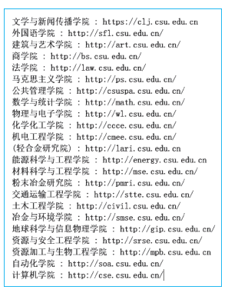
网络数据处理
而如果要想获取网页中所有超链接的url，需要使用循环遍历，命令如下：
for item in ht.find_all("a"):
print(item.string,":",item.get("href"))

Slide 18

网络数据处理
应用案例－新闻热词分析
1．查阅robots.txt文本
在地址栏输入“http://www.people.com.cn/robots.txt”，即能查阅到网站根目录下robots.txt文本的内容。

Slide 19
网络数据处理
2．爬取网站资源
import requests
r = requests.get(r"http://edu.people.com.cn")
r.apparent_encoding #查看网页内容编码
'GBK'
r.encoding = 'GBK' #设置编码
r.text
print(r.text)

Slide 20
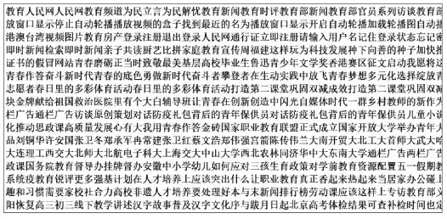
网络数据处理
3．信息预处理
pattern = re.compile(r'[^\u4e00-\u9fa5]') #编译正则表达式
chinese = re.sub(pattern,'',r.text) #将非中文字符用空字符串进行替换
print(chinese)

Slide 21
网络数据处理
4．分词并绘制词云图
import jieba
import numpy as np
from PIL import Image
from wordcloud import WordCloud
f = open('edu.txt','r').read() #读入文本
background = np.array(Image.open('background.jpg')) #设置词云背景图片
words = jieba.lcut(f) #分词
rwords = []

Slide 22
网络数据处理
4．分词并绘制词云图
for word in words: #剔除长度为1的词
if len(word)==1: continue
else: rwords.append(word)
wordcloud = WordCloud(background_color = "white",width = 1000,height = 860,\
mask = background,font_path = r"C:\Windows\Fonts\msyh.ttc",\
margin = 2).generate(" ".join(rwords)) #生成词云图
wordcloud.to_file('edu.png') #存储图片

Slide 23

网络数据处理
4．分词并绘制词云图

Slide 24
网络数据处理
正则表达式
正则表达式是一个特殊的字符序列，它能帮助你方便的检查一个字符串是否与某种模式匹配。
re 模块使 Python 语言拥有全部的正则表达式功能。

Slide 25
网络数据处理
4．正则表达式
re.match函数
re.match 尝试从字符串的起始位置匹配一个模式，如果不是起始位置匹配成功的话，match() 就返回 none。
re.match(pattern, string, flags=0)
pattern | 匹配的正则表达式
string | 要匹配的字符串。
flags | 标志位，用于控制正则表达式的匹配方式，如：是否区分大小写，多行匹配等

Slide 26
网络数据处理
4．正则表达式
re.match函数
import re
print(re.match('www', 'www.runoob.com').span()) # 在起始位置匹配
print(re.match('com', 'www.runoob.com')) # 不在起始位置匹配

Slide 27
网络数据处理
4．正则表达式
group(num) 或 groups() 匹配对象函数来获取匹配表达式。
group(num=0) | 匹配的整个表达式的字符串，group() 可以一次输入多个组号，在这种情况下它将返回一个包含那些组所对应值的元组。
groups() | 返回一个包含所有小组字符串的元组，从 1 到 所含的小组号。

Slide 28
网络数据处理
4．正则表达式
group(num) 或 groups() 匹配对象函数来获取匹配表达式。
import re
line = "Cats are smarter than dogs"
matchObj = re.match( r'(.*) are (.*?) .*', line, re.M|re.I)
if matchObj:
print ("matchObj.group() : ", matchObj.group())
print ("matchObj.group(1) : ", matchObj.group(1))
print ("matchObj.group(2) : ", matchObj.group(2))
else:
print( "No match!!")

Slide 29
网络数据处理
4．正则表达式
re.search方法：re.search 扫描整个字符串并返回第一个成功的匹配。
re.search(pattern, string, flags=0)
pattern | 匹配的正则表达式
string | 要匹配的字符串。
flags | 标志位，用于控制正则表达式的匹配方式，如：是否区分大小写，多行匹配等等。

Slide 30
网络数据处理
4．正则表达式
re.search方法：re.search 扫描整个字符串并返回第一个成功的匹配。
re.search(pattern, string, flags=0)
import re
print(re.search('www', 'www.runoob.com').span()) # 在起始位置匹配
print(re.search('com', 'www.runoob.com').span()) # 不在起始位置匹配

Slide 31
网络数据处理
4．正则表达式
re.search方法：re.search 扫描整个字符串并返回第一个成功的匹配。
re.search(pattern, string, flags=0)
import re
line = "Cats are smarter than dogs";
searchObj = re.search( r'(.*) are (.*?) .*', line, re.M|re.I)
if searchObj:
print( "searchObj.group() : ", searchObj.group())
print( "searchObj.group(1) : ", searchObj.group(1))
print( "searchObj.group(2) : ", searchObj.group(2))
else:
print ("Nothing found!!")

Slide 32
网络数据处理
4．正则表达式
re.match与re.search的区别
re.match只匹配字符串的开始，如果字符串开始不符合正则表达式，则匹配失败，函数返回None；而re.search匹配整个字符串，直到找到一个匹配。

Slide 33
网络数据处理
4．正则表达式
import re
line = "Cats are smarter than dogs";
matchObj = re.match( r'dogs', line, re.M|re.I)
if matchObj:
print( "match --> matchObj.group() : ", matchObj.group())
else:
print( "No match!!")
matchObj = re.search( r'dogs', line, re.M|re.I)
if matchObj:
print( "search --> searchObj.group() : ", matchObj.group())
else:
print( "No match!!")

Slide 34
网络数据处理
替换：re.sub用于替换字符串中的匹配项
re.sub(pattern, repl, string, count=0, flags=0)
pattern : 正则中的模式字符串。
repl : 替换的字符串，也可为一个函数。
string : 要被查找替换的原始字符串。
count : 模式匹配后替换的最大次数，默认 0 表示替换所有的匹配。
import re
phone = "2004-959-559 # 这是一个国外电话号码"
# 删除字符串中的 Python注释
num = re.sub(r'#.*$', "", phone)
print( "电话号码是: ", num)
# 删除非数字(-)的字符串
num = re.sub(r'\D', "", phone)
print ("电话号码是 : ", num)

Slide 35
网络数据处理
re.compile 函数
re.compile(pattern[, flags])
pattern : 一个字符串形式的正则表达式
flags : 可选，表示匹配模式，比如忽略大小写，多行模式等，具体参数为：
re.I 忽略大小写
re.L 表示特殊字符集 \w, \W, \b, \B, \s, \S 依赖于当前环境
re.M 多行模式
re.S 即为 . 并且包括换行符在内的任意字符（. 不包括换行符）
re.U 表示特殊字符集 \w, \W, \b, \B, \d, \D, \s, \S 依赖于 Unicode 字符属性数据库
re.X 为了增加可读性，忽略空格和 # 后面的注释

Slide 36
网络数据处理
re.compile 函数
import re
pattern = re.compile(r'\d+') # 用于匹配至少一个数字
m = pattern.match('one12twothree34four') # 查找头部，没有匹配
print （m）
结果为：None
m = pattern.match('one12twothree34four', 2, 10) # 从'e'的位置开始匹配，没有匹配
print （m）
结果为：None
m = pattern.match('one12twothree34four', 3, 10) # 从'1'的位置开始匹配，正好匹配
Print（m ） # 返回一个 Match 对象
结果为：<_sre.SRE_Match object at 0x10a42aac0>

Slide 37
网络数据处理
Findall：
在字符串中找到正则表达式所匹配的所有子串，并返回一个列表，如果有多个匹配模式，则返回元组列表，如果没有找到匹配的，则返回空列表。
注意： match 和 search 是匹配一次 findall 匹配所有。
findall(string[, pos[, endpos]])
string : 待匹配的字符串。
pos : 可选参数，指定字符串的起始位置，默认为 0。
endpos : 可选参数，指定字符串的结束位置，默认为字符串的长度。

Slide 38
网络数据处理
import re
pattern = re.compile(r'\d+') # 查找数字
result1 = pattern.findall('runoob 123 google 456')
result2 = pattern.findall('run88oob123google456', 0, 10)
print(result1)
print(result2)

Slide 39
网络数据处理
import re
pattern = re.compile(r'\d+') # 查找数字
result1 = pattern.findall('runoob 123 google 456')
result2 = pattern.findall('run88oob123google456', 0, 10)
print(result1)
print(result2)

Slide 40
数据分析与处理
常用数据分析方法
文本分析
分词
去停用词
特征提取
建模分析
第7章 数据管理与数据分析

Slide 41
数据分析与处理
常用数据分析方法
文本分析
在Python中，可以利用Jieba库来实现分词操作。例如：
import jieba
jieba.lcut("中南大学坐落在中国历史文化名城湖南省长沙市")
['中南大学', '坐落', '在', '中国', '历史', '文化名城', '湖南省', '长沙市']
第7章 数据管理与数据分析

Slide 42
数据分析与处理
分析《三国演义》文本中，哪个人物名字出现的次数最多。
import jieba
txt = open('三国演义.txt','r',encoding = 'utf-8').read() #读入文本
words = jieba.lcut(txt) #对文本进行分词
counts = {}
for word in words: #对分词进行挑选
if len(word)==1: continue #去掉单字符的分词
elif '诸葛亮'==word or '孔明曰'==word: rword = '孔明' #合并同类含义的词
elif '关公'==word or '云长'==word: rword = '关羽'
elif '玄德'==word or '玄德曰'==word: rword = '刘备'
elif '孟德'==word: rword = '曹操'
else: rword = word
第7章 数据管理与数据分析

Slide 43
数据分析与处理
分析《三国演义》文本中，哪个人物名字出现的次数最多。
counts[rword] = counts.get(rword,0)+1 #词频统计
items = list(counts.items())
items.sort(key = lambda x:x[1],reverse = True) #根据词频进行排序
for i in range(10): #输出排在前列的10个分词
word, count = items[i]
print(word,count)
第7章 数据管理与数据分析

Slide 44
7.3 数据分析与处理
分析《三国演义》文本中，哪个人物名字出现的次数最多。
孔明 1383
刘备 1252
曹操 960
关羽 784
将军 772
却说 656
丞相 491
二人 469
不可 440
荆州 425
第7章 数据管理与数据分析

Slide 45
数据分析与处理
数据可视化
1．数据可视化的概念
数据可视化是关于数据视觉表现形式的科学，它将数据以图形化的方式表示出来，揭示其中隐藏的数据特征，直观地传达关键信息，辅助建立数据分析模型，展示分析的结果，帮助人们发现规律和获取知识。
第7章 数据管理与数据分析

Slide 46
数据分析与处理
数据可视化
常用可视化图表
常用的可视化图表有散点图、折线图、条形图、饼图、雷达图、词云图等等。在Python中，大部分常用图表都可以通过第三方库Matplotlib进行绘制。
第7章 数据管理与数据分析

Slide 47
数据分析与处理
已知2021年我国国内生产总值（GDP）超过114万亿元。若按季度分，四个季度的GDP分别为24.93101万亿元、28.28574万亿元、29.09638万亿元、32.42374万亿元。以子图形式分别绘制散点图、折线图、条形图和饼图，用于展示四个季度的GDP数据。
import matplotlib.pyplot as plt
X = [1,2,3,4]
Y = [24.93101,28.28574,29.09638,32.42374] #输入数据
p = plt.figure() #设置画布
p.add_subplot(2,2,1) #将画布分成2×2格式，绘制子图1
plt.scatter(X,Y) #绘制散点图
p.add_subplot(2,2,2) #绘制子图2
plt.plot(X,Y) #绘制折线图
第7章 数据管理与数据分析

Slide 48
数据分析与处理
已知2021年我国国内生产总值（GDP）超过114万亿元。若按季度分，四个季度的GDP分别为24.93101万亿元、28.28574万亿元、29.09638万亿元、32.42374万亿元。以子图形式分别绘制散点图、折线图、条形图和饼图，用于展示四个季度的GDP数据。
p.add_subplot(2,2,3) #绘制子图3
plt.bar(X,Y) #绘制条形图
p.add_subplot(2,2,4) #绘制子图4
labels = ['First quarter','Second quarter','Third quarter','Fourth quarter'] #设置每部分的标签名
explode = [0.01,0.01,0.01,0.01] #设置每部分离圆心的距离
plt.pie(Y,labels = labels,explode = explode) #根据设置绘制饼图
plt.show() #显示绘图结果
第7章 数据管理与数据分析

Slide 49
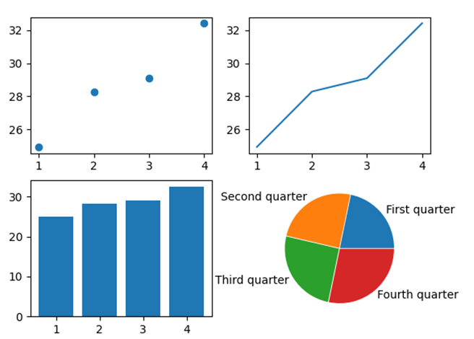
数据分析与处理
已知2021年我国国内生产总值（GDP）超过114万亿元。若按季度分，四个季度的GDP分别为24.93101万亿元、28.28574万亿元、29.09638万亿元、32.42374万亿元。以子图形式分别绘制散点图、折线图、条形图和饼图，用于展示四个季度的GDP数据。
第7章 数据管理与数据分析

Slide 50
数据分析与处理
数据可视化
2．常用可视化图表
在处理文本信息时，则可能需要另一种图表——词云图。它由文本数据中提取的高频关键词组成彩色图形，以可视化表达来传达文本数据背后所隐藏的信息，非常直观明了。
第7章 数据管理与数据分析

Slide 51
数据分析与处理
数据可视化
2．常用可视化图表
在Python中，可以通过第三方库Wordcloud来绘制词云图。简单的词云图只需要四步即可完成：
导入模块Wordcloud。
打开文件读取文本内容。
生成WordCloud对象，按设置的属性生成词云图。
将词云图保存到文件。
第7章 数据管理与数据分析

Slide 52
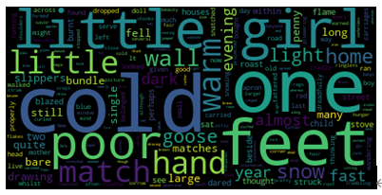
数据分析与处理
将故事《卖火柴的小女孩》的英文文本保存在littlegirl.txt中，对文件内容生成词云图，看看出现频率最高的词语是哪些。
from wordcloud import WordCloud #导入模块
f = open('littlegirl.txt','r').read() #读入文本文件
wordcloud = WordCloud().generate(f) #按默认属性生成词云图
wordcloud.to_file('littlegirl.png') #保存词云图
第7章 数据管理与数据分析

Slide 53
3.4 多媒体数据编码
53
3.4.1 音频编码
1
声音的数字化
声音：机械振动在弹性介质中传播的机械波，是随时间连续变化的连续信号(模拟信号)。
振幅
时间
Notes:
将声音、图像、视频的数字化过程合起来讲解。

Slide 54

3.4 多媒体数据编码
54
3.4.1 音频编码
采样：每隔一个时间间隔在模拟信号上取一个幅度值
采样频率：每秒单位时间内采样的次数（赫兹（Hz））
振幅
t₀
t₁
t₂
t₃
t₄
t₅
t₆
t₇
t₈
t₉
t₁₀
t₁₁
t₁₂
时间
Notes:
将声音、图像、视频的数字化过程合起来讲解。

Slide 55
3.4 多媒体数据编码
55
3.4.1 音频编码
量化：对振幅值进行限定和近似的过程
振幅
6
5
4
3
2
1
0
t₀
t₁
t₂
t₃
t₄
t₅
t₆
t₇
t₈
t₉
t₁₀
t₁₁
t₁₂
时间
Notes:
将声音、图像、视频的数字化过程合起来讲解。

Slide 56
3.4 多媒体数据编码
56
3.4.1 音频编码
编码：将量化后的振幅值用二进制表示
量化位数（采样精度）：二进制编码位数（8位，16位，32位，64位）
振幅
6
5
4
3
2
1
0
t₀
t₁
t₂
t₃
t₄
t₅
t₆
t₇
t₈
t₉
t₁₀
t₁₁
t₁₂
时间
00000010
00000011
00000110
00000011
00000001
00000010
00000011
Notes:
将声音、图像、视频的数字化过程合起来讲解。

Slide 57

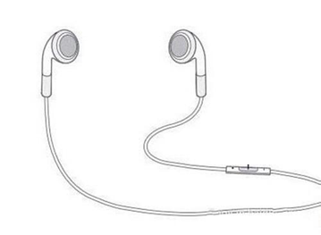


3.4 多媒体数据编码
57
3.4.1 音频编码
采样频率
量化位数（采样精度）
声道数
左声道
右声道
Notes:
将声音、图像、视频的数字化过程合起来讲解。

Slide 58
3.4 多媒体数据编码
58
3.4.1 音频编码
数字音频存储容量
音频数据量 = (采样频率×量化位数×声道数 ×持续时间)/8 (字节)
假设一歌曲的采样频率为44.1kHz，采样精度为16位，双声道，若该歌曲时长为5分钟，计算其存储容量为多少MB
存储容量
= (采样频率×量化位数×声道数 ×持续时间)/8
= (44100×16×2×300)/8
=52920000 B
≈ 50.5 MB
数据压缩
比如mp3
Notes:
将声音、图像、视频的数字化过程合起来讲解。

Slide 59
3.4 多媒体数据编码
59
3.4.1 音频编码
2
声音文件格式
数字音频信息在计算机中是以文件的形式保存的。
WAV 格式
WMA 格式
MP3 格式
RA 格式
MID 格式
Notes:
讲此例

Slide 60
3.4 多媒体数据编码
60
3.4.1 音频编码
239661
44100
2
2
AudioSegment：语音处理工具包
查看音频文件信息
from pydub import AudioSegment
s = AudioSegment.from_file(‘我和我的祖国.mp3', format='mp3')
print(len(s))
print(s.frame_rate)
print(s.sample_width)
print(s.channels)
时长（单位：毫秒）
采样频率（单位：赫兹）
量化位数（单位：字节）
声道数
Notes:
将声音、图像、视频的数字化过程合起来讲解。

Slide 61

3.4 多媒体数据编码
61
3.4.1 音频编码
截取音频文件
from pydub import AudioSegment
s = AudioSegment.from_file(‘我和我的祖国.mp3', format='mp3')
out = s[17600 : 33800]
outfile = out.export('a1.mp3', format='mp3')
outfile.close()
截取片段
保存为文件
Notes:
将声音、图像、视频的数字化过程合起来讲解。

Slide 62
3.4 多媒体数据编码
62
3.4.1 音频编码
拼接音频文件
from pydub import AudioSegment
s = AudioSegment.from_file('a.mp3', format='mp3')
s1=s[17600 : 33800]
s2=s[51000 : 54800]
out=s2+s1
outfile = out.export('a2.mp3', format='mp3')
outfile.close()
拼接片段
Notes:
将声音、图像、视频的数字化过程合起来讲解。

Slide 63
3.4 多媒体数据编码
63
3.4.1 音频编码
合成音频文件
from pydub import AudioSegment
s = AudioSegment.from_file(‘我和我的祖国.mp3', format='mp3')
s1 = s[17600 : 33800]
s2 = s[1000 : 17200]
Ls1 = s1.split_to_mono()
Ls2 = s2.split_to_mono()
out=AudioSegment.from_mono_audiosegments(Ls1[0], Ls2[2])
outfile = out.export('a3.mp3', format='mp3')
outfile.close()
提取声道
合成声道
Notes:
将声音、图像、视频的数字化过程合起来讲解。

Slide 64
3.4 多媒体数据编码
64
3.4.1 音频编码
音频翻转
from pydub import AudioSegment
s = AudioSegment.from_mp3(“a.mp3")
out =s[33*1000:70*1000]
backwards = out.reverse()
backwards.export(“a_reverse.mp3")
Notes:
将声音、图像、视频的数字化过程合起来讲解。

Slide 65
3.4 多媒体数据编码
65
3.4.1 音频编码
音频渐进渐出
from pydub import AudioSegment
s = AudioSegment.from_file(‘a.mp3', format='mp3')
out = s[25000 : 34000]
awesome =out.fade_in(5000).fade_out(3000)
awesome.export(‘a3.mp3')
Notes:
将声音、图像、视频的数字化过程合起来讲解。

Slide 66
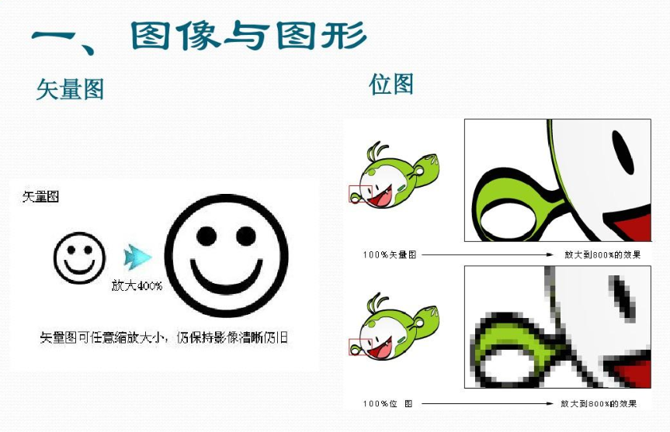
3.4 多媒体数据编码
66
3.4.2 图像编码
计算机上显示出来的画面通常有两种类型。
矢量图形或几何图形，简称图形(graphics) 。矢量图形处理不存储图像数据的每一点，而是存储图像内容的轮廓部分。比较适合存储各种图表和工程设计图
点阵图像或位图图像，简称图像(image) 。位图图像方法即位映射，是将一幅图像分割成m行×n列的栅格，栅格的每一点(称为像素)的颜色值都单独记录。较适合于图像和照片。

Slide 67
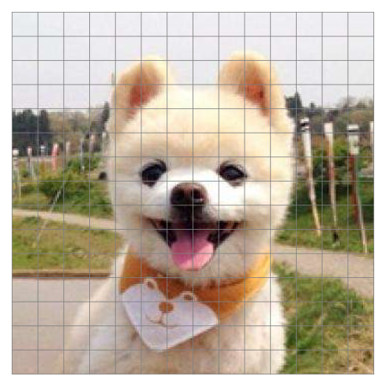
3.4 多媒体数据编码
67
3.4.2 图像编码
1
图像的数字化
是把真实的图像转变成计算机能够接收的存储格式。
数字化过程：取样、量化和编码。
取样：就是要用多少点来描述一幅图像。图像分辨率。
量化：是指要使用多大范围的数值来表示图像取样之后的每一个点。图像上所能使用的颜色总数，可用 8 、16 、24 、32 位等二进制数表示，称为颜色深度。
编码：是将取样和量化的数字数据转换成二进制数码表示的形式，与图像文件所采用的格式以及压缩存储格式有关。
例：某图像颜色深度为24，则
颜色总数：2²⁴ =16 777 216 ——称为真彩色

Slide 68
3.4 多媒体数据编码
68
3.4.2 图像编码
1
图像的数字化
图像的分辨率和颜色深度决定了图像文件的大小，计算公式：
图像字节数 = 列数×行数×颜色深度 /8
例如，一幅像素大小为1024×768的真彩色图片，其图像数据所需的存储空间大小：
1024×768×24/8 B=2359296 B = 2304 KB
注意：在“Windows 资源管理器”中查看到的文件大小比上述公式计算出的大小要略大，原因：文件的大小要包括文件头内容的信息量。

Slide 69
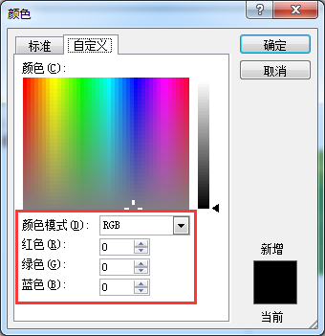


3.4 多媒体数据编码
3.4.2 图像编码
2
图像文件格式
例 3-5 将“熊猫”图案从图 d.jpg的绿色背景中抠出为图 d1.jpg的图像。
Python 程序:
from PIL import Image
p=Image.open('d.jpg')
p=p.convert ('RGBA') # 默认 A 为 255
w，h=p.size
for x in range(0，w)：
for y in range(0，h)：
r，g，b，a=p.getpixel ((x，y))
if (g-r>30 and g-b>30)：
p.putpixel ((x，y)，(r，g，b，0))
p.save('d1.png')
d.jpg
d1.jpg

